Slide 1
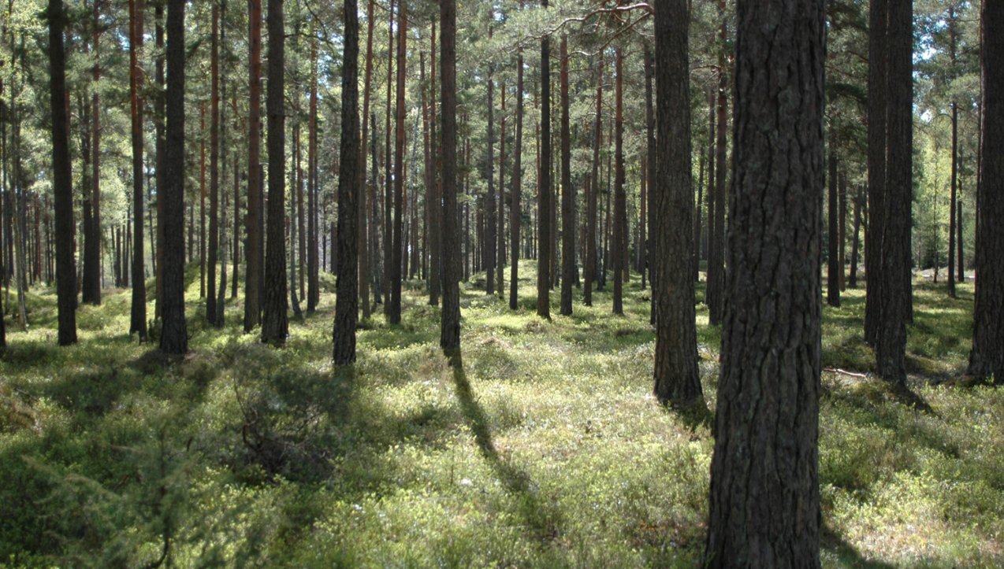

Hur jobbar vi med skogen i Örebro län?
Johan Wretenberg, distriktschef Skogsstyrelsen
Erika Andersson, enhetschef Länsstyrelsen i Örebro län

Slide 2
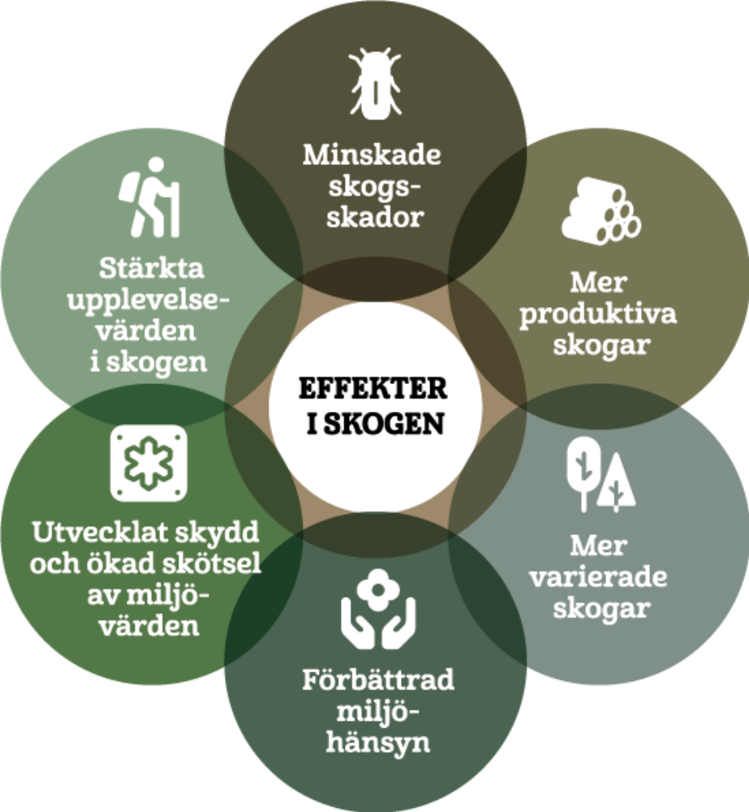

Skogsstyrelsens uppdrag
Skog till nytta för alla
Tillsyn
Rådgivning
Områdesskydd
Återvätning
Uppdrag/utbildningar
Kommunikation
Notes:
Visionen ”skog till nytta för alla”
Våra övergripande verksamhetsmål
Våra verktyg att jobba mot målen. Omfattningen av respektive verktyg varierar över tid utifrån budget och politisk styrning.
Även själva verktygen varierar över tid
Vi är en nationell myndighet som jobbar allt mer över stora geografier. Även om vi är organiserade i distrikt jobbar handläggare i olika delar av Sverige, något som kanske särskilt märks inom tillsynen.
Nära samverkan med länsstyrelsen såklart
Nära samverkan i tillsynsfrågor som tex artskydd och natura 2000
Just nu arbete med att ta fram regionala artslistor (bevarandestatus i länet)
Återvätning
Nyttjar varandras kompetenser i olika frågor
Hjälmarlandskapets lövskogar - tillsammans med kommunerna

Slide 3
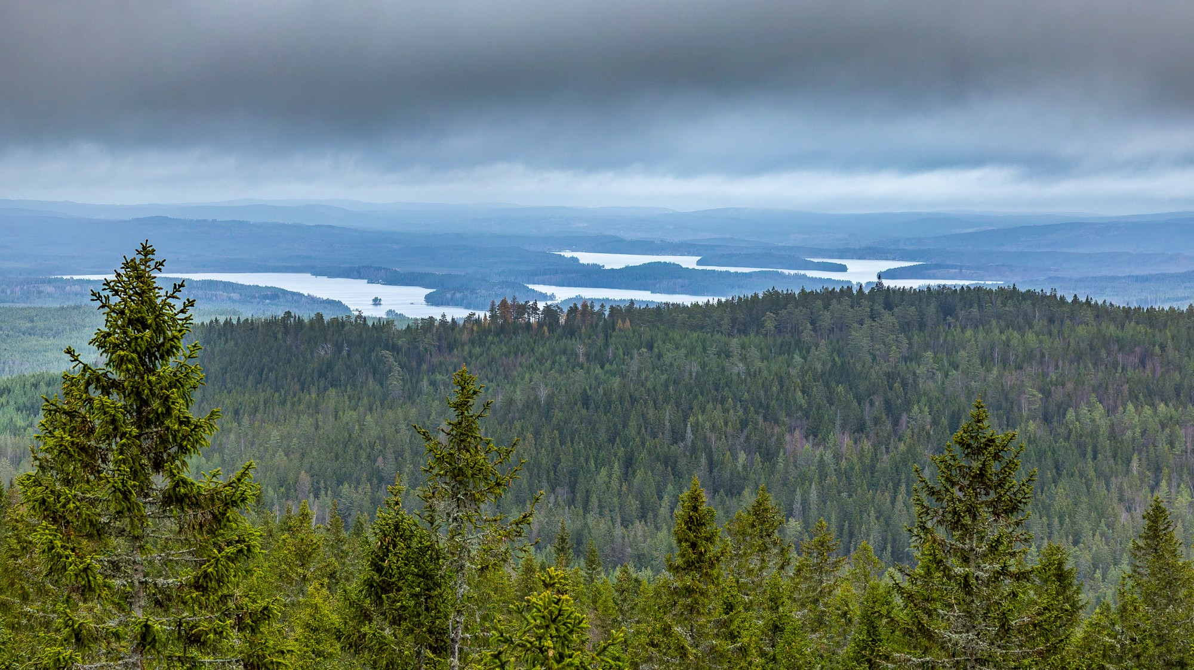
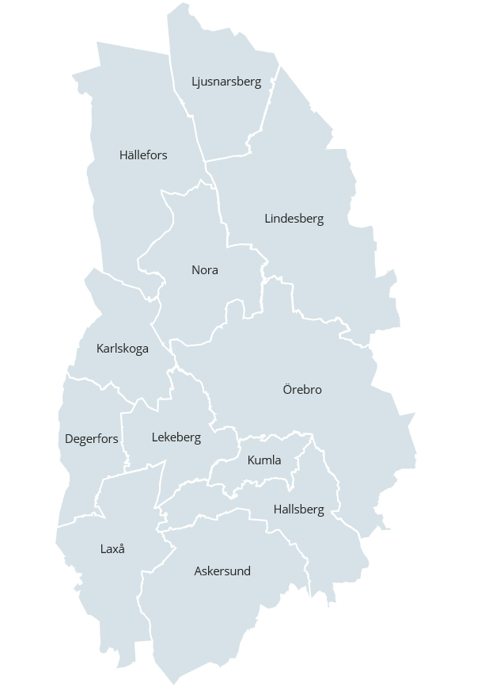
Skogen inom Länsstyrelsen
Tillsyn och prövning
Finansiering och stöd
Kunskap och utveckling
Skydd
Foto: Kjell Store, LST T

Slide 4
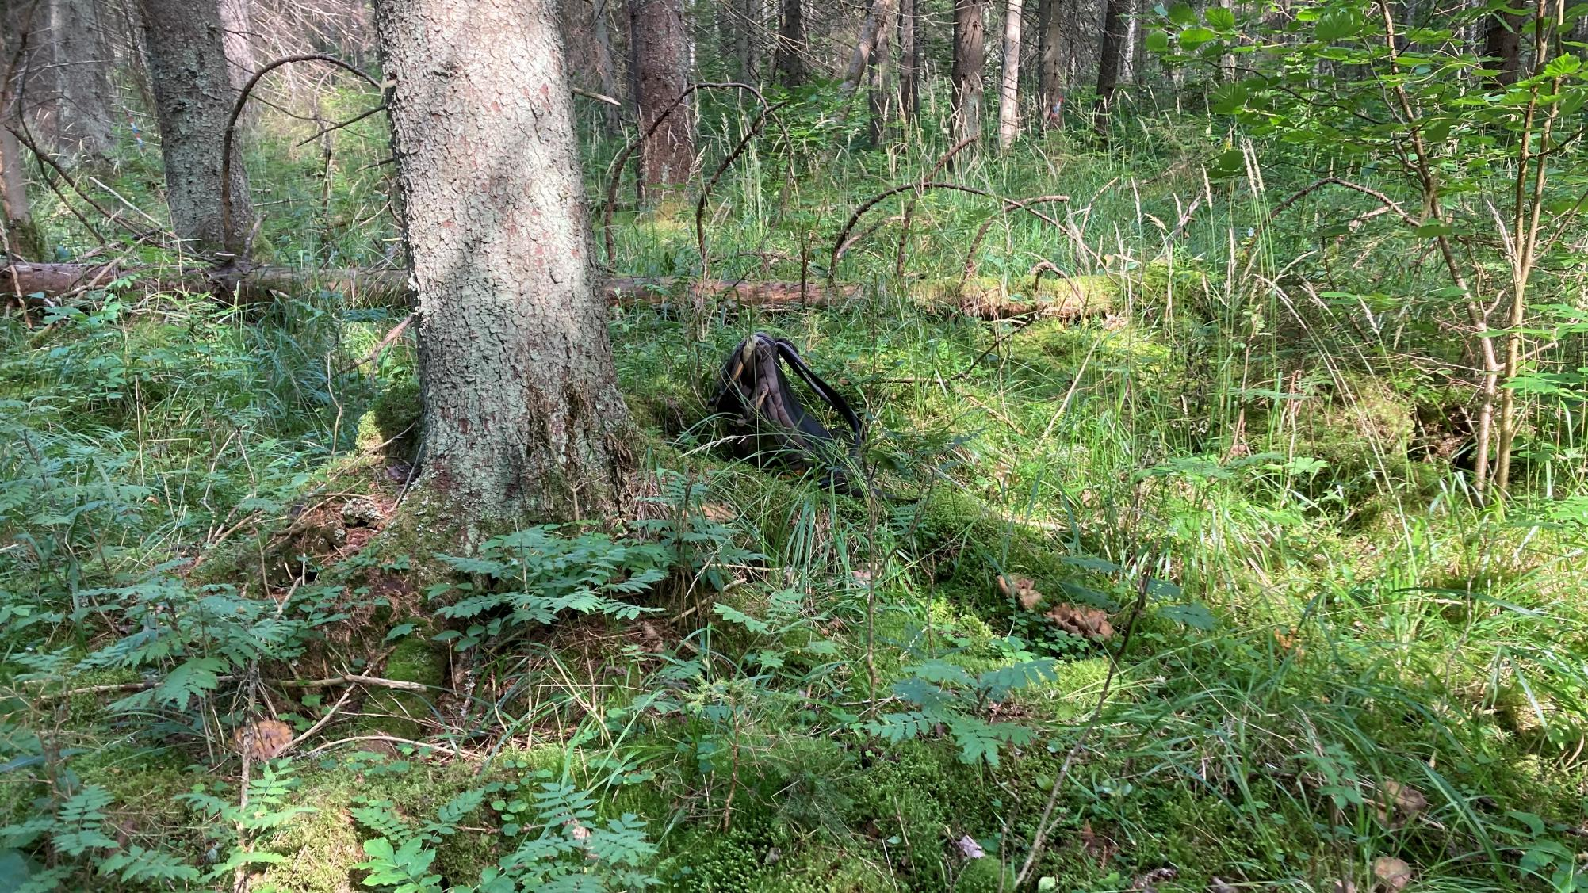
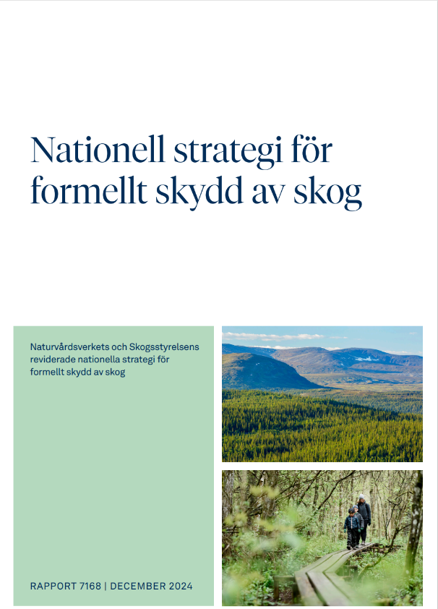
Nationell strategi för formellt skydd av skog
Fokus: Frivillighet och skyddsvärda skogar
Foto: Michael Andersson, LST T

Slide 5
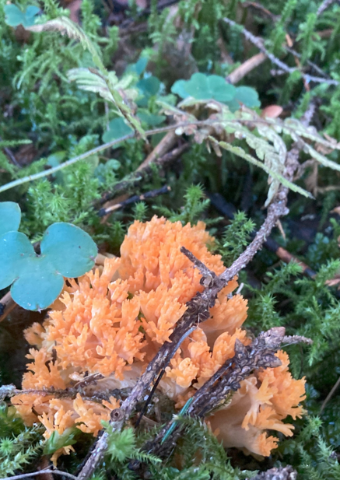
Vad säger strategin?
Frivillighet är utgångspunkten - avsteg bör ske restriktivt.
De mest skyddsvärda skogarna är fortsatt högt prioriterade.
Markägarens ansvar förtydligas
  Formellt skydd ska i större omfattning inledas med en intresseanmälan.
  Frivilliga avsättningar har stor betydelse för de
  gemensamma målen.
Myndigheterna ska bland annat
  Prioritera skogar för formellt skydd, utifrån urvals- modellen och tillgänglig budget.
Gyllenfingersvamp
Foto: Michael Andersson, Lst T

Slide 6
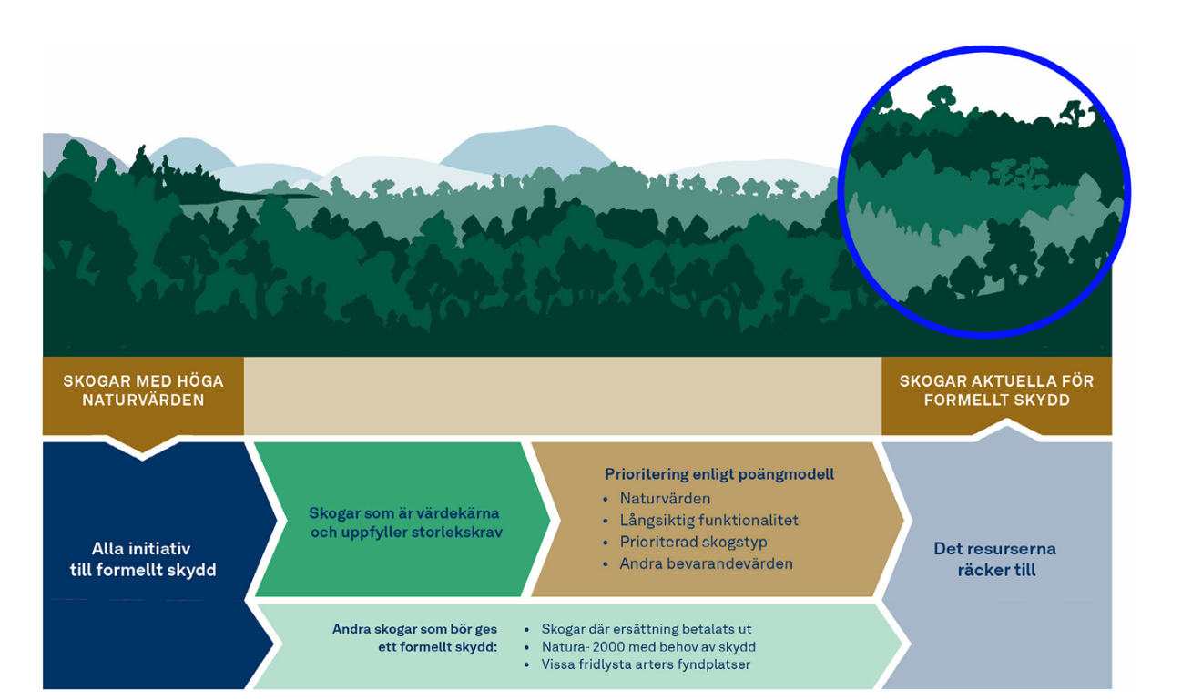
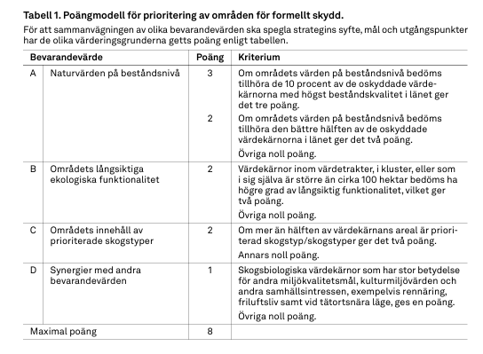
Process för urval och prioritering

Slide 7
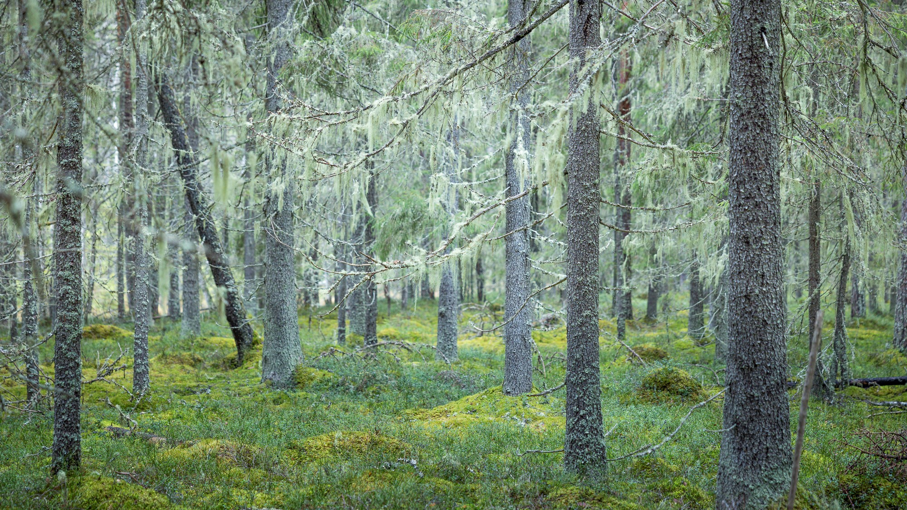
Vilka skogar ska skyddas?
Särskilt prioriterade skogstyper
Kalkbarrskog
Ädellövskog
Svämlövskog
Lövsumpskog
Åsbarrskog
Övriga prioriterade skogstyper som berör länet
Triviallövskog med ädellövinslag
Sandbarrskog
Större naturskog i boreonemoral region
Medelålders – till sena lövsuccessioner på frisk mark i boreal och boreonemoral region
Brandfält i boreal och boreonemoral region
Äldre betespräglad skog
Barrskog med hög bonitet
Foto: Kjell Store, LST T

Slide 8
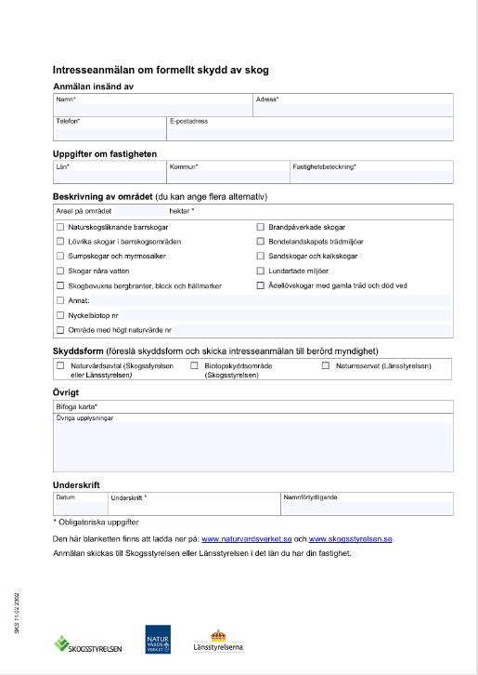
Intresseanmälan - formellt skydd
Vi önskar i första hand områden av rätt kvalitet och helst prioriterad eller särskilt prioriterad skogstyp.
Skogsstyrelsen (<20ha):
”Intresseanmälan skydd av skog” via ”Mina sidor” eller blankett på hemsidan.
Länsstyrelsen (främst större objekt):
Formulär ”Anmäl intresse för att bevara naturvärden” via hemsidan eller blankett.

Slide 9
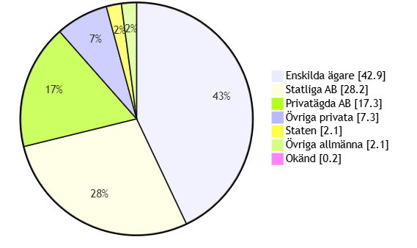
Vem äger skogen i Örebro län?
SCB
Notes:
Ägarklasser
Länsstyrelsen och Skogsstyrelsen äger inte skog men båda myndigheterna förvaltar de statliga skyddade områdena. Skyddade områden kan vara statligt ägda eller privata marker (intrång)
• Staten
• Statsägda aktiebolag, som ägs i majoritet av staten
• Övriga allmänna ägare (kommuner, regioner och länsstyrelser), eller aktiebolag som ägs till mer än häften av dessa
• Privatägda aktiebolag (Aktiebolag som inte är statsägt aktiebolag och inte heller av kommuner eller landsting ägda aktiebolag som ingår i allmänna ägare).
• Enskilda ägare (Fysiska personer, dödsbon och bolag som inte är aktiebolag).
• Övriga privata ägare (Religiösa samfund, stiftelser, fonder med flera som inte ingår i allmänna ägare. Ekonomiska och ideella föreningar, bysamfälligheter, gemensamhetsskogar, allmänningar, besparingsskogar, häradsallmänningar).

Slide 10
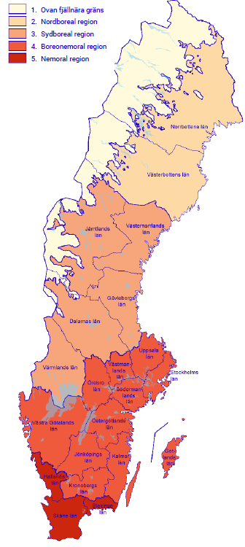
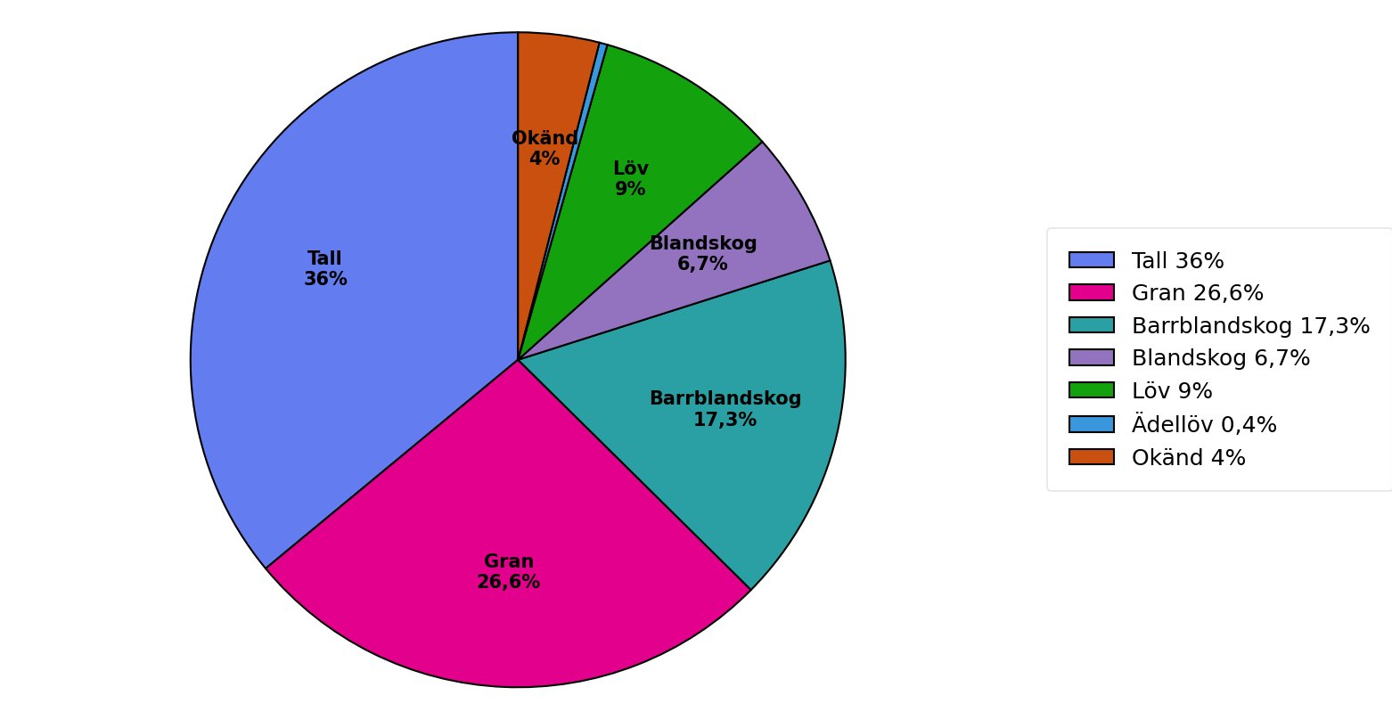
Beståndstyper i Örebro län (andel av virkesförrådet)
SLU Riksskogstaxeringen
Notes:
En bild för att sätta Örebro län på kartan lite grann. Till höger de olika biogeografiska indelningarna som ofta används i statistiksammanand och till vänster hur riksskogstaxeringen har bedömt fördelningen mellan olika beståndstyper.

Slide 11
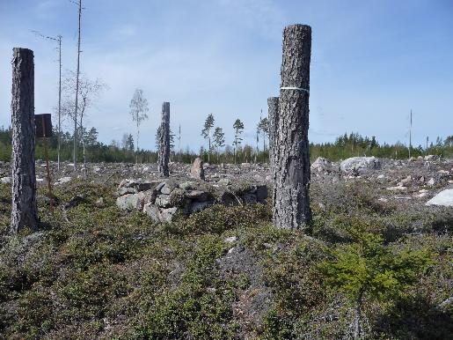
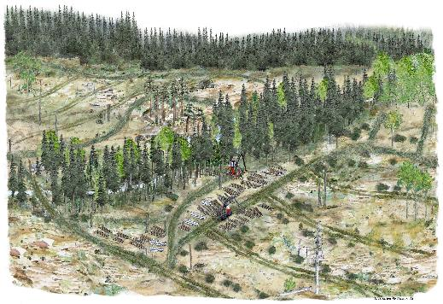
Levande skogar – regional årlig uppföljning
2025 bedömdes trenden för utvecklingen i miljön som negativ i Örebro län och att miljökvalitetsmålet inte nås till 2030.
Bakomliggande orsaker till bedömningen, några exempel
Mindre medel för att skydda och sköta skyddade områden
Mindre medel till åtgärdsprogram för hotade arter och statliga stöd (LONA)
Uppföljning av lämnad hänsyn där verksamhetsutövaren har stor rådighet blir inte bättre utan har negativa tendenser
Foto: Göran Lundh
Notes:
Varje år gör skogsstyrelsen länsvisa bedömningar av miljömålet levande skogar och jag tänkte berätta lite om den processen och vilket underlag vi har för att göra den bedömningen.
2025 bedömdes trenden för utvecklingen av miljön som negativ och att miljökvalitetsmålet inte nås till 2023.
I 30 % av avverkningar mot vatten saknas kantzon, och när vattendrag har korsats vi avverkning så har man i 42 % av fallen kört på botten istället för att bygga överfarter och i många fall leder till såklart till skador (89%)
27 % av kända kulturlämningar var skadade och grovt skadade 2025
Miljömålet Levande skogar
Enligt miljökvalitetsmålet Levande skogar ska skogens och skogsmarkens värde för biologisk produktion skyddas, samtidigt som den biologiska mångfalden bevaras samt kulturmiljövärden och sociala värden värnas.
NEUTRAL - Det går inte att se en tydlig riktning för utvecklingen i miljön. Under de senaste åren har inget av betydelse skett och/eller det går inte att se någon tydlig utveckling för miljötillståndet nu eller framåt de närmaste åren; alternativt positiva och negativa utvecklingsriktningar inom målet tar ut varandra.

Slide 12
Levande skogar – regional årlig bedömning
Viktigt att veta
Skogsmarkens egenskaper och processer
drygt 30 indikatorer och mått
geografisk upplösning
felmarginaler och statistiskt säkerställda förändringar
förändringar av metodik för inventering/insamling
inga etappmål
Ekosystemtjänster
Grön infrastruktur
Gynnsam bevarandestatus och genetisk variation
Hotade arter och återställda livsmiljöer
Främmande arter och genotyper
Genetiskt modifierade organismer
Bevarande av natur- och kulturmiljövärden
Friluftsliv
Notes:
Mer preciserat gäller för miljökvalitetsmålet Levande skogar att
skogsmarkens fysikaliska, kemiska, hydrologiska och biologiska egenskaper och processer är bibehållna,
skogens ekosystemtjänster är vidmakthållna,
skogens biologiska mångfald är bevarad i samtliga naturgeografiska regioner och arter har möjlighet att sprida sig inom sina naturliga utbredningsområden som en del i en grön infrastruktur,
naturtyper och naturligt förekommande arter knutna till skogslandskapet har gynnsam bevarandestatus och tillräcklig genetisk variation inom och mellan populationer,
hotade arter har återhämtat sig och livsmiljöer har återställts i värdefulla skogar,
främmande arter och genotyper inte hotar skogens biologiska mångfald,
genetiskt modifierade organismer som kan hota den biologiska mångfalden inte är introducerade,
natur- och kulturmiljövärden i skogen är bevarade och förutsättningarna för fortsatt bevarande och utveckling av värdena finns, och
skogens värden för friluftslivet är värnade och bibehållna.

Slide 13
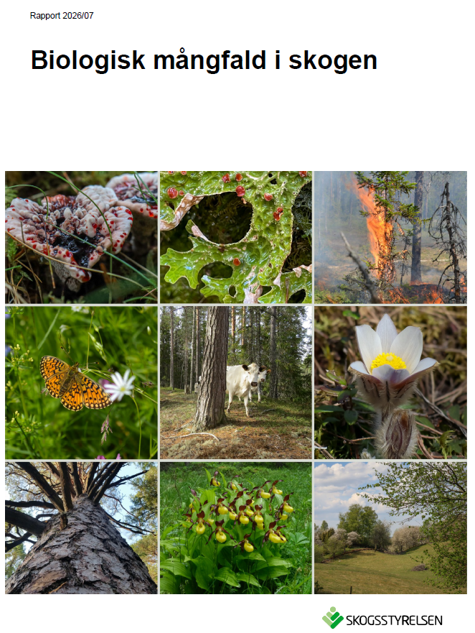
Läget för den biologiska mångfalden i Sveriges skogar bedöms som allvarligt
Naturskogar och Kontinuitetsskogar är särskilt viktiga och avverkning av dessa skogar ger i praktiken irreversibla förluster
Sverige har ett betydande underskott av skyddsvärda livsmiljöer
Grön infrastruktur är otillräcklig
Miljöhänsynen viktigt komplement men kan inte kompensera för effekterna av storskaligt trakthyggesbruk
Ett mer variationsrikt skogsbruk stärker både biologisk mångfald och samhällsekonomi
Naturvårdande skötsel behöver öka
Obs, rapporten innehåller ett beräkningsfel avseende avverkade värdekärnor och arealer sannolik kontinuitetsskog, vilket kommer att rättas. Men rapportens slutsatser kvarstår.
Notes:
Tidigare i år publicerade Sks följande rapport som diskuterades mycket i media när den kom och som nu senaste veckan återigen har figurerat mycket i media och som visade sig ha ett beräkningsfel avseende avverkade värdekärnor och arealen sannolik kontinuitetsskog. Delar i rapporten kommer därför att rättas men rapportens slutsatser kvarstår.
Med varierat skogsbruk menas att trakthyggesbruk i större grad kompletteras med hyggesfria metoder, ökad trädslags- och åldersvariation, samt förstärkt miljöhänsyn

Slide 14

Ny fördjupad utvärdering kommer i början av oktober 2026
Notes:
Ny fördjupad utvärdering kommer i början av oktober

Slide 15
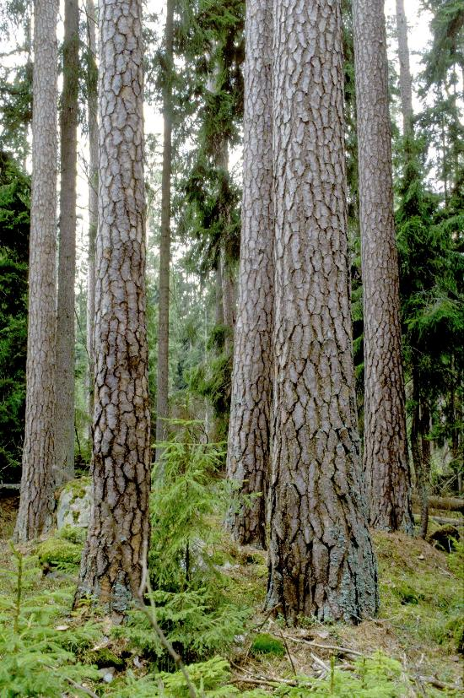
Gammal skog (> 140 år) ökar i Örebro län.
Men ökningen kompenserar inte för den pågående förlusten av naturskogar och kontinuitetsskogar, det vill säga skogar där strukturer och arter har utvecklats under mycket lång tid.
Drygt 4 % av produktiv skogsmark utanför formellt skyddade områden är äldre än 120 år och ca 1,2 % är äldre än 140 år.
Foto: Michael Ekstrand

Slide 16
Utveckling av frivilliga avsättningar i Örebro län
Källa: Skogsstyrelsens statistikdatabas
Notes:
Frivilliga avsättningar är större areal än formellt skyddat
Den här statistiken redovisar nettoarealer utan överlapp med statistikens övriga tre former, utifrån Skogsstyrelsens definition av frivilliga avsättningar. Definitionen i sig förhindrar överlapp med övriga former, genom att markägarens frivilliga beslut innebär en gräns mot formellt skydd och kravet på produktiv skogsmark innebär en gräns mot improduktiv skogsmark. Kravet på dokumentation betyder att beslutet är fattat vid planering av markanvändningen.

Slide 17
Formellt skyddad areal 2024 i Örebro län, produktiv skogsmark och all skogsmark
Län | Andel av produktiv skogsmark | Andel av all skogsmark
Örebro | 4,7 | 5,0
Dalarna | 6,4 | 8,0
Sörmland | 3,7 | 4,0
Västmanland | 5,8 | 6,2
Värmland | 2,9 | 3,2
Källa: SCB

Slide 18
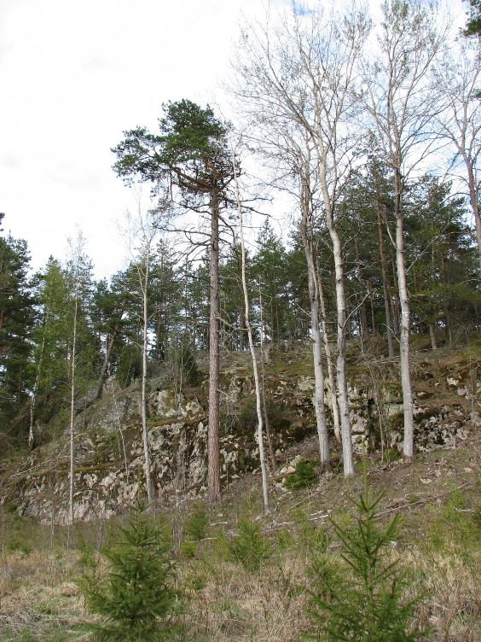
Miljöhänsynen – viktig för den biologiska mångfalden
Rätt utformad och på rätt plats är miljöhänsynen vid slutavverkning ett viktigt komplement till långsiktigt skydd under förutsättning att den är varaktig över tid, det vill säga att den miljöhänsyn som tagits vid slutavverkningen även beaktas vid framtida skogsbruksåtgärder.
Foto: Mattias Sparf
Notes:
I snitt lämnas mellan 8-11 % lämnas som hänsyn vidd slutavverkningar, mer hänsyn lämnas i norra Sverige och mindre i södra Sverige.

Slide 19
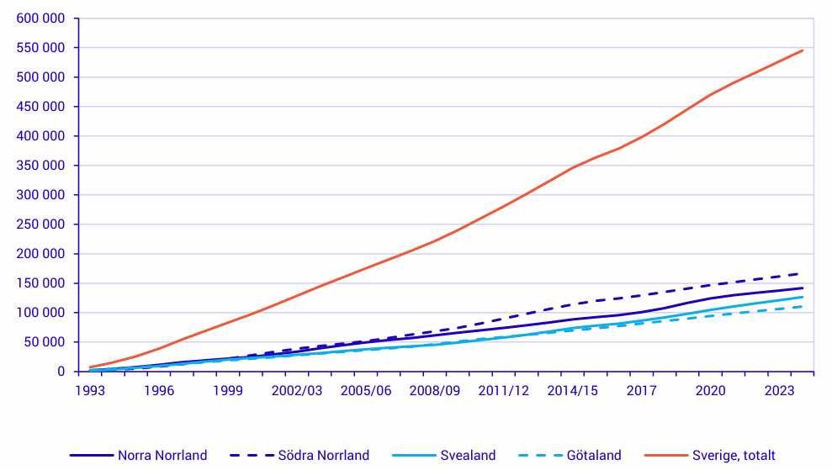
Ackumulerad areal hänsynsytor per landsdel, 1993 till 2024
Källa: SCB
Notes:
Inter- och extrapolerade värden, HU och polytax
Figuren visar den ackumulerade arealen hänsynsytor sedan Skogsvårdslagen kom 1993. Det saknas tyvärr statistik på hur mycket av den lämnade hänsynen som finns kvar över tid och eventuella överlapp med frivilliga avsättningar.
Med andra ord så börjar det bli ganska betydande arealer lämnad hänsyn i landet men samtidigt är leveranstiden på lämnad hänsyn ganska lång, tex att få rätt kvalitet på träden för vissa arter. .
Mängden död ved på produktiv skogsmark ökar men som ni känner till ökar mängden från låga nivåer och det kommer att ta lång tid innan vi når den mängd död ved som många arter kräver, ofta pratar man om tröskelvärde för många arter på runt 20 kubikmter död ved per hektar

Slide 20
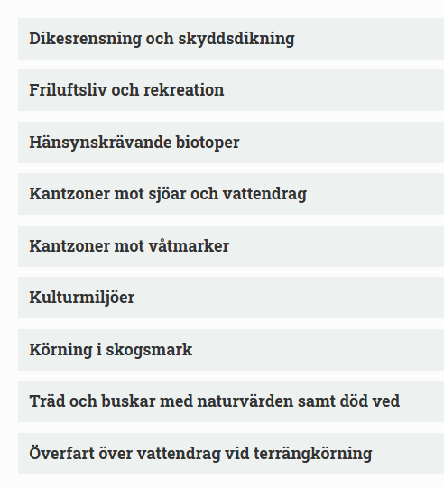
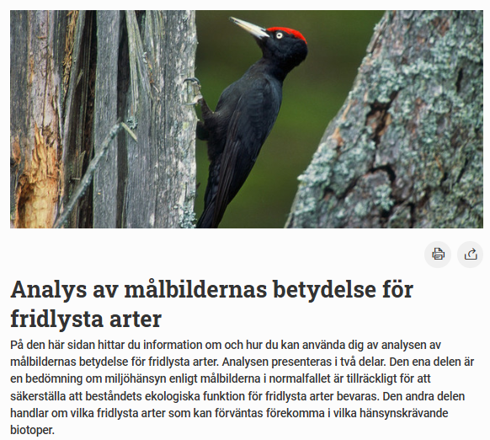
Målbildernas betydelse för fridlysta arter
Länk - Analys av målbildernas betydelse för fridlysta arter - Skogsstyrelsen
Notes:
Cirka 70 % av de fridlysta arterna eller 131 arter, Man kommer långt med hänsyn enligt målbilderna
Analyserna avser en situation där alla hänsynskrävande biotoper och substrat som finns utpekade i målbilderna sparas i sin helhet ​

Slide 21
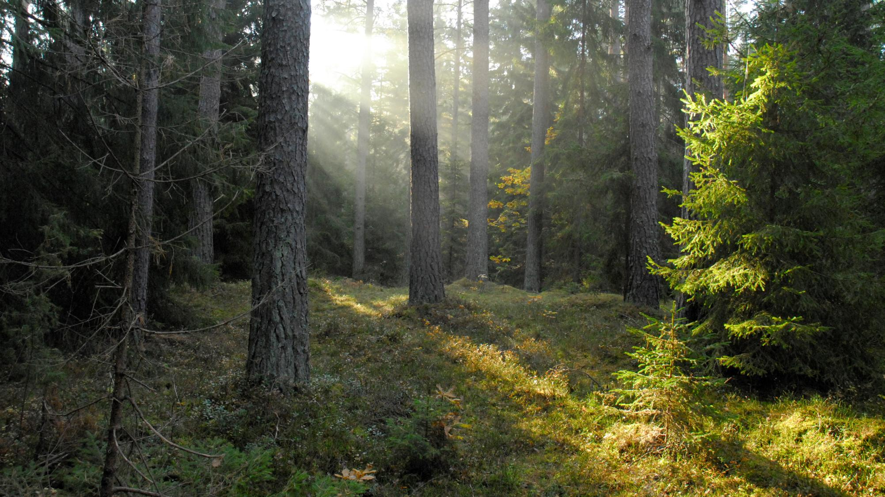
Tack!
Foto: Johan Nitare

